Slide 1
例3 一个半径为R均匀带电薄圆盘，其电荷面密度为σ ，求圆盘轴线上电势的分布。
电势叠加法
解：
取细圆环电荷元
场强积分法

Slide 2
例4 求均匀带电球面的电势（Q R）。
解：已知均匀带电球面的场强分布
R
<
O
>
若场点在球内 即
<
如图
球外 即
>

Slide 3
结果：1）电势分布函数
<
等势体
与电量集中在球心的
点电荷的电势分布相同
>
2)曲线
3）在球面内
场强为零处电势不一定为零

Slide 4

例5 均匀带电球体的电势分布。（R，q）
R
解 由
{
o
V
当r＞R，
O
R
r
当r＜R，
根据场强，分段积分！

Slide 5
1-5 等势面 电势梯度
1.等势面
由电势相等的点组成的面叫等势面
满足方程
当等间隔地取一系列等势面，即满足要求
时，就能用等势面图形象描绘电场。
等势面的疏密反映了场的强弱

Slide 6
点电荷的电场线与等势面

Slide 7
一对等量异号点电荷（电偶极子）的电场线和等势面
+

Slide 8
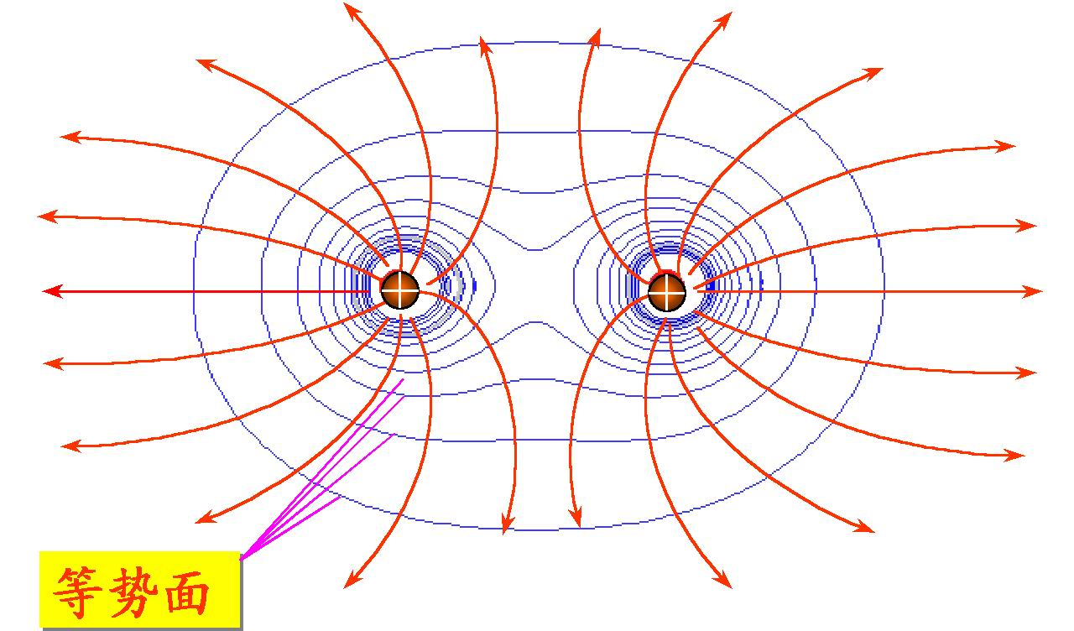
两相等点电荷的等势面
电场线
等势面

Slide 9
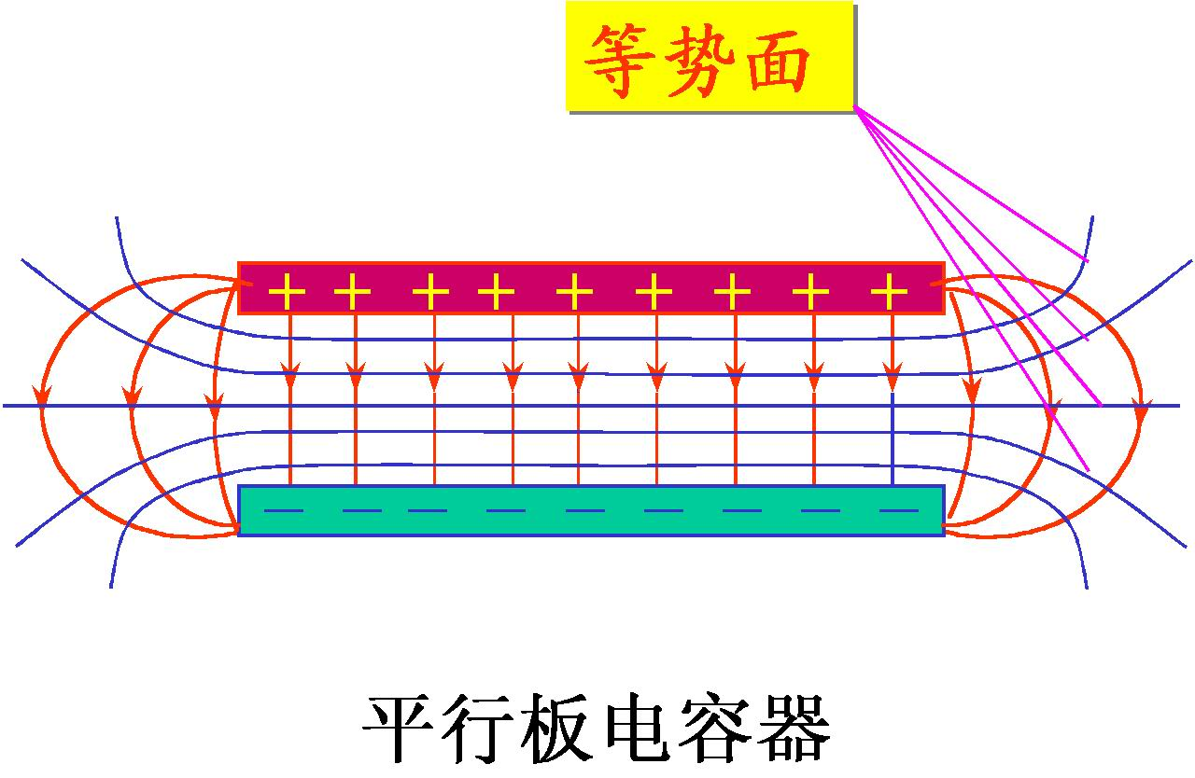
平行板电容器
等势面
电场线

Slide 10
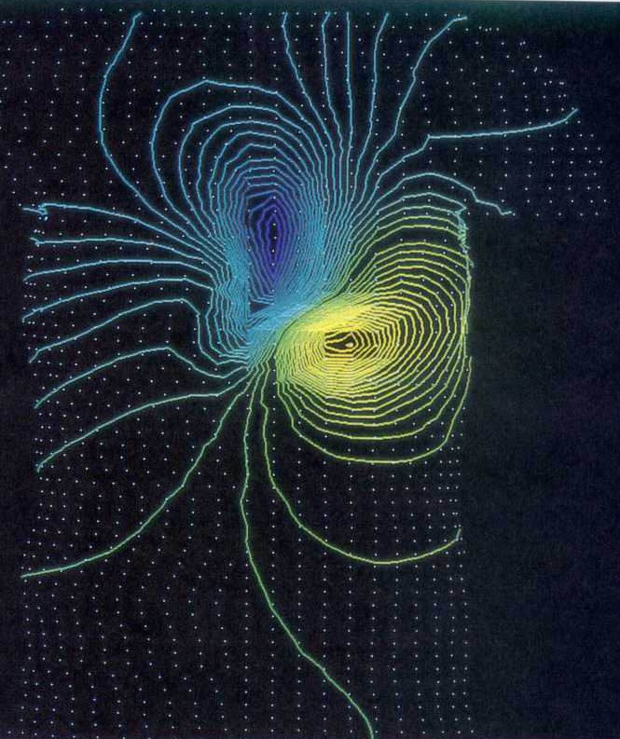
人心脏的等电势线，类似于电偶极子。

Slide 11
2.电力线与等势面的关系
1)电力线处处垂直等势面。
证明：在等势面上任取两点 a、b，则
等势
即沿等势面移动电荷，电场力不作功。
= 0
a、b 是任取的
∴ 处处有
2)电力线指向电势降低的方向。

Slide 12

3. 电势梯度
取两个相邻且距离很近的等势面，
的方向相同,
点电荷从P到Q，电场力作功为：
u+du
Q
u
P
点P处电场强度的大小等于沿过该点等势面法线方向上电势的变化率，负号表明场强的方向沿电势减小的方向。

Slide 13
静电场中某点的电场强度，等于该点电势梯度的负值
场强方向沿电势降低的方向
电势梯度矢量：
—哈密尔顿算子 梯度算符
在直角坐标系中
u与 的微分关系 计算场强的又一方法

Slide 14
例1:
已知
求
（2，3，0）点的电场强度。
解:

Slide 15
例2：均匀带电球面，由电势分布求场强分布。
R
q
U
0
r
场强沿径向 → 只要计算径向分量

Slide 16
例3：求电偶极子电场中远区任意点P(x，y)的电势和电场强度。
解：

Slide 17
讨论：

Slide 18
真空中的静电场小结
1.两个重要的物理量
2.两个电场基本性质方程
3.两种计算方法
叠加法
定理、定义法
4.E和U的两种关系

Slide 19
5.强调两句话：注重典型场； 注重叠加原理
理想模型
条件 带电体 P场点 场强
点电荷
r >>d
P
无限长带电线(柱面 柱体）
r << L
P
均
匀
带
电
无限大带电面
r << a
P
带电细圆环
R
x
P
带电球面 外（体）
r
R
P

Slide 20

本次作业：
2.1---7，15， 25,
30，33
谢谢大家！

